Slide 1


VUI MỪNG CHÀO ĐÓN QUÝ THẦY CÔ GIÁO VỀ DỰ TIẾT HỌC TIẾNG VIỆT!

Slide 2
Khởi động

Slide 3
1. Ổn định: Sĩ số.
2. Kiểm tra bài cũ:
suốt đêm
tươi cười
giẫm chân

Slide 4

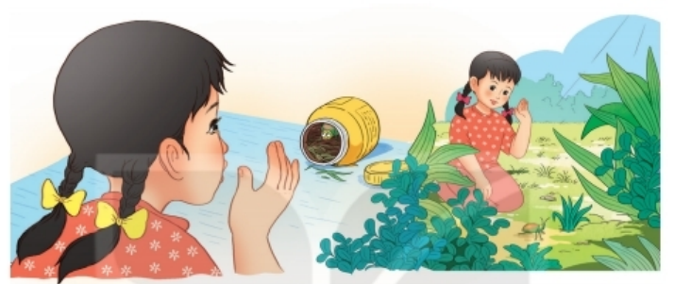

Slide 5
Thứ sáu, ngày 22 tháng 03 năm 2024.
Nghe - viết:
Tạm biệt cánh cam
Chỗ sửa

Slide 6
Khám phá

Slide 7

Nghe – viết:
Cỏ non cười rồi
Sửa lỗi
Én nâu gọi các bạn của mình đến. Suốt đêm, cả đàn đi tìm cỏ khô tết thành dòng chữ “Không giẫm chân lên cỏ!” rồi đặt bên cạnh bãi cỏ. Xong việc, én nâu tươi cười bảo cỏ non:
- Từ nay em yên tâm rồi. Không còn ai giẫm lên em nữa đâu.
Notes:
Bài giảng được thiết kế bởi: Phan Thanh Út . Gmail: phanthanhutgh1994@gmail.com

Slide 8

Luyện viết từ khó
1
tươi cười
2
giẫm chân
3
bãi cỏ
Notes:
Bài giảng được thiết kế bởi: Phan Thanh Út . Mail: phanthanhutgh1994@gmail.com

Slide 9


Học sinh nghe - viết bài vào vở ô li.
Notes:
Bài giảng được thiết kế bởi: Phan Thanh Út . Gmail: phanthanhutgh1994@gmail.com

Slide 10
1. Nghe – viết:
Cỏ non cười rồi
Sửa lỗi
Cánh cam có đôi cánh xanh biếc, óng ánh dưới nắng mặt trời. Chú đi lạc vào nhà Bống. Chân chú bị thương, bước đi tập tễnh. Bống thương quá, đặt cánh cam vào một chiếc lọ nhỏ đựng đầy cỏ. Từ ngày đó, cánh cam trở thành người bạn nhỏ xíu của Bống.
Notes:
Bài giảng được thiết kế bởi: Phan Thanh Út . Gmail: phanthanhutgh1994@gmail.com

Slide 11

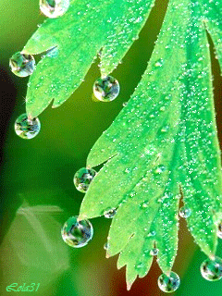

2. Chọn ng hoặc ngh thay cho ô vuông.
Buổi sớm, muôn nghìn giọt sương đọng trên những ngọn cỏ, lóng lánh như ngọc.
Notes:
Bài giảng được thiết kế bởi: Phan Thanh Út . Gmail: phanthanhutgh1994@gmail.com

Slide 12
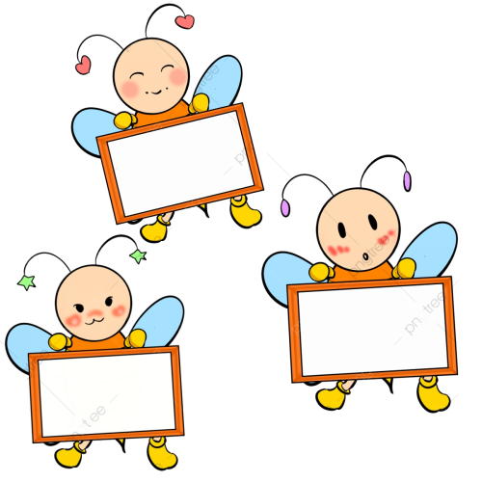
3. Chọn a hoặc b.
Notes:
Bài giảng được thiết kế bởi: Phan Thanh Út . Gmail: phanthanhutgh1994@gmail.com

Slide 13

b. Chọn êt hoặc êch thay cho ô vuông.
- Vui như tết
- Ếch kêu uôm uôm, ao chuôm đầy nước.
- Ánh trăng chênh chếch đầu làng.
Notes:
Bài giảng được thiết kế bởi: Phan Thanh Út . Gmail: phanthanhutgh1994@gmail.com

Slide 14

CỦNG CỐ
DẶN DÒ
TIẾT HỌC ĐẾN ĐÂY KẾT THÚC.
Notes:
Bài giảng được thiết kế bởi: Phan Thanh Út . Gmail: phanthanhutgh1994@gmail.com

